Slide 1
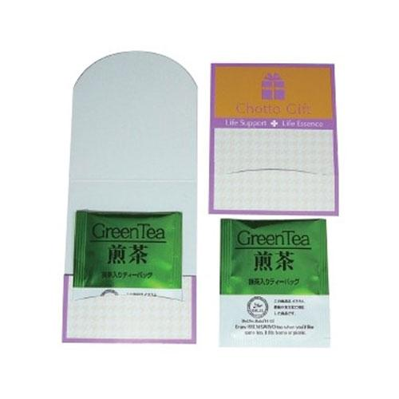
【提案書】
ちょっとギフト 煎茶
国産緑茶がアルミパックに入ったギフト煎茶です。ほっとひと息つきたい時などにぴったり！台紙にはオリジナルの名入れプリントが可能で、コンパクトなサイズ感はばらまき用にも最適。
特徴
納期
納期スペース
仕様
素材 : 煎茶
サイズ : パッケージサイズ:80×100×5mm
包装 : ブック型台紙
備考 : 台紙に名入れ可
お見積
お見積りスペース

